Slide 1
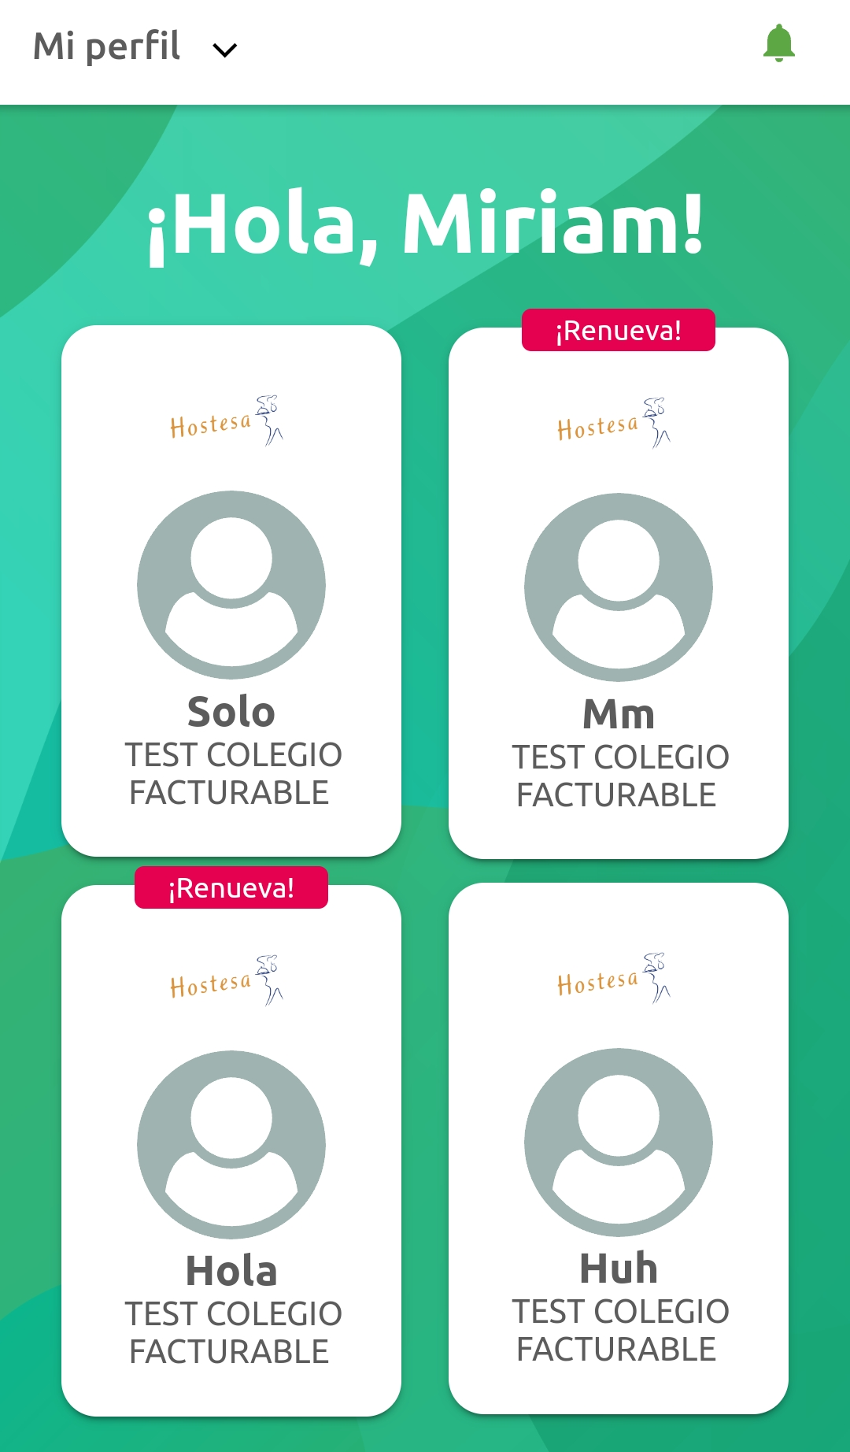
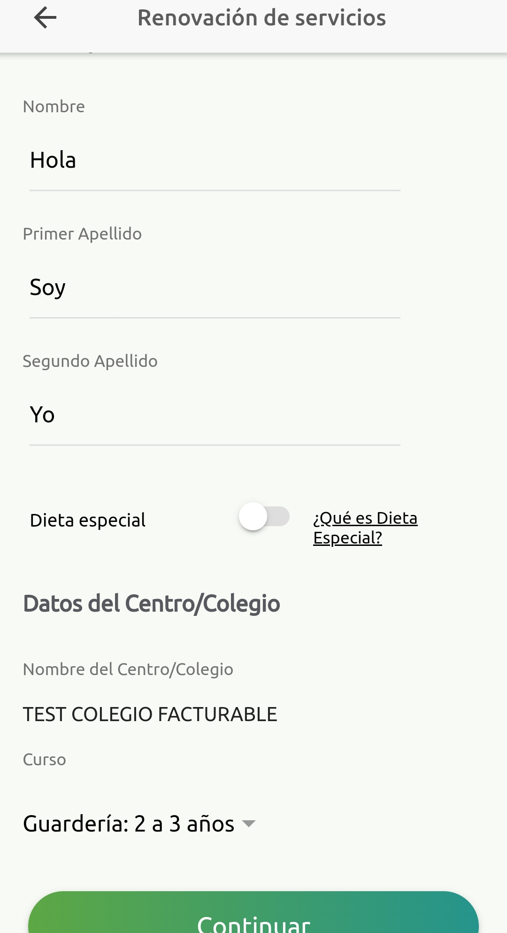
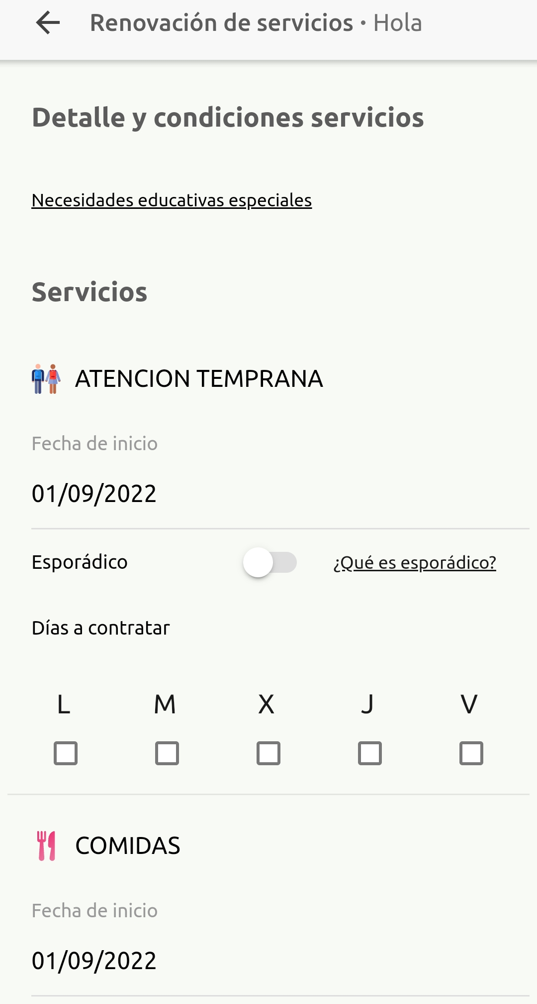
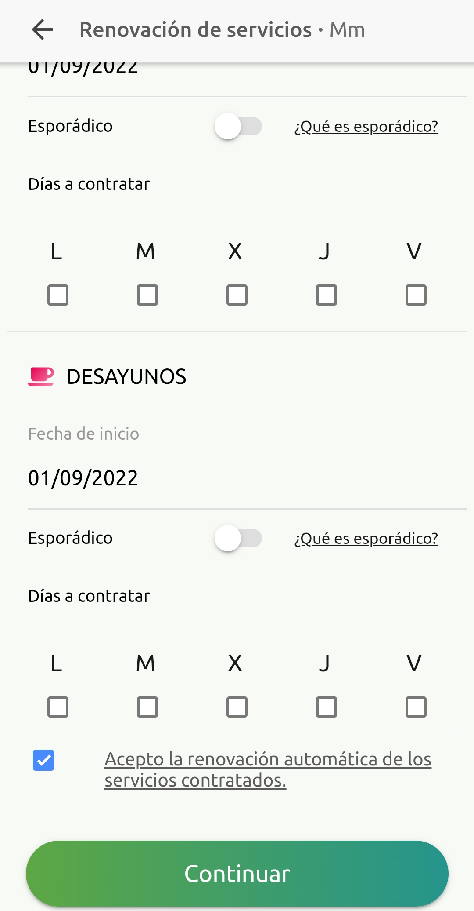
INSTRUCCIONES PARA DARSE DE ALTA O REACTIVAR EL SERVICIO DE COMEDOR ESCOLAR
Tanto si eres un NUEVO USUARIO como si QUIERES RENOVAR a continuación te indicamos cómo debes hacerlo. Puedes contratar o renovar el servicio a partir del día 01/07/23 hasta el 05/09/2023, para el comienzo en septiembre y hasta el 24/09/2023, para el comienzo en octubre. A partir del 5/9/23 el botón ‘renueva’ desaparece, así que la contratación de servicios deberá hacerse desde el perfil del alumno/a -> mis gestiones -> Contratación anual.
IMPORTANTE. SELECCIÓNAR LA FECHA DE COMIENZO EN EL COMEDOR
Proceso de RENOVACIÓN para usuarios que ya estén dados de alta en Colechef
!
Sigue las instrucciones atentamente para realizar el proceso de forma satisfactoria.
Clica sobre
el botón ¡Renueva!
Revisa tus datos
Inicia sesión y dirígete a Mi perfil
Selecciona los servicios que quieres contratar
01/09/2023
IMPORTANTE:
Marca la fecha de inicio.
01/09/2023
Indica el curso que hará el/la alumno/a en 23-24 y el año escolar
Antes de continuar debes Aceptar los términos y condiciones
01/09/2023
!
Clica en continuar y YA ESTÁ. Recibirás un e-mail confirmando la contratación y que puede ser verificado también desde la opción solicitudes de servicio de la App.
Consultar el estado del alta o de la renovación
A través de Mi perfil > Alumno/a > Solicitudes de servicio puedes consultar la solicitud realizada, dado que hasta septiembre no se volcará la información de la contratación.
Para cualquier duda con el proceso de registro puedes contactar con nosotros en soporteapp@colechef.com o bien en el teléfono de soporte APP 94 242 00 18. pág 1

Slide 2
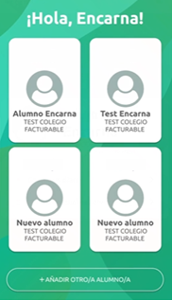
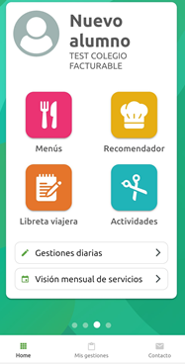
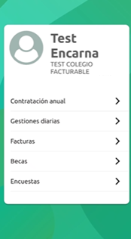
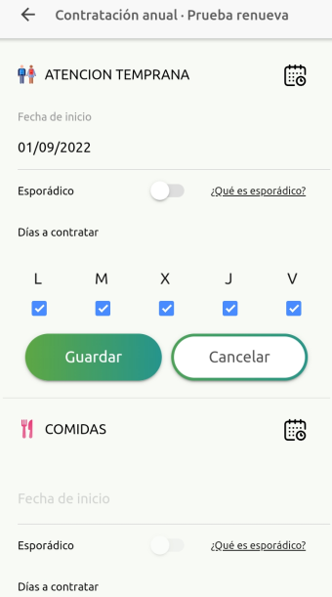
INSTRUCCIONES PARA DARSE DE ALTA O REACTIVAR EL SERVICIO DE COMEDOR ESCOLAR
Si el plazo para renovar el servicio ya ha concluido y el botón ‘RENUEVA’ ya no está disponible, entonces deberás realizar el proceso de REACTIVACIÓN DEL SERVICIO
Proceso de REACTIVACIÓN para usuarios que ya estén dados de alta en Colechef
!
Sigue las instrucciones atentamente para realizar el proceso de forma satisfactoria.
Clica justo encima del nombre del alumno/a
Selecciona Contratación anual
Clica Gestiones
Inicia sesión y dirígete a Mi perfil
01/09/2023
Importante:
Marca la fecha de inicio y clica en Guardar
Selecciona los servicios que quieres contratar
Recibirás un e-mail confirmando la contratación. También podrás consultarlo a través de Alumno/a > Notificaciones
Para cualquier duda con el proceso de registro puedes contactar con nosotros en soporteapp@colechef.com o bien en el teléfono de soporte APP 94 242 00 18. pág 2

Slide 3
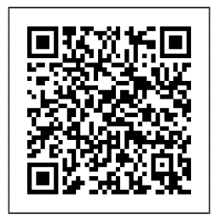
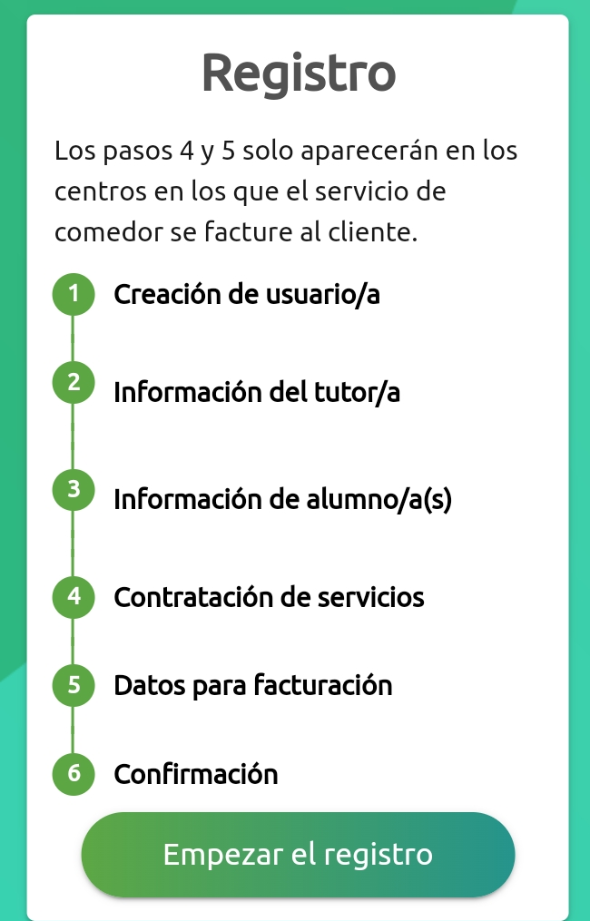
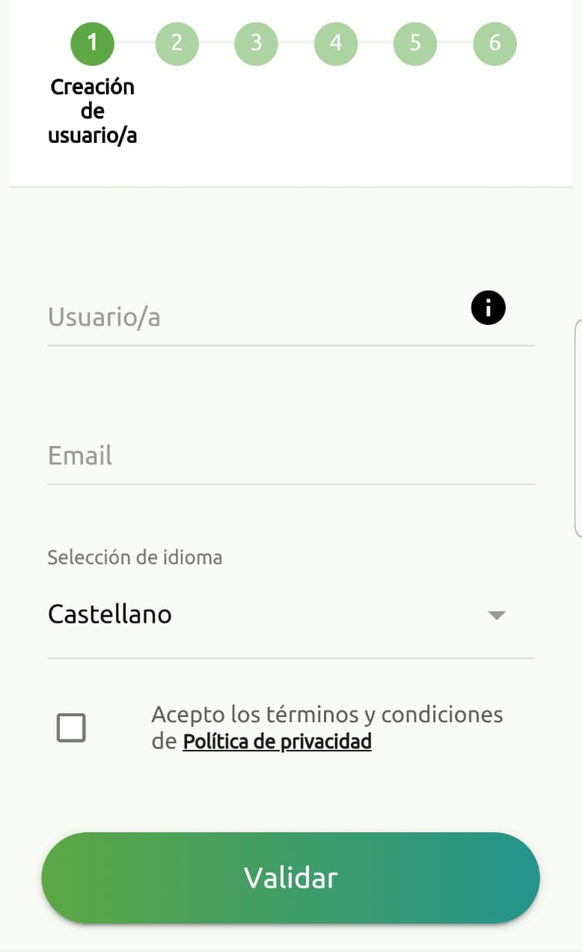
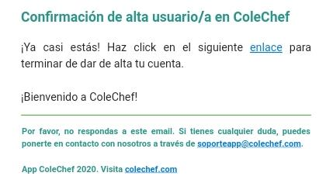
Si eres nuevo usuario y no estás dado de alta en la APP ColeChef, REGÍSTRATE
1º
¡Descárgate la App Colechef !
Para descargar la App, podeis ir directamente a Google Play o a la App Store o visitar la web colechef.com que os facilitará su localización a través de un enlace directo. Para faciltaros la ubicación os adjuntamos un código QR
2º
Para darte de alta como nuevo usuario sigue los siguientes pasos:
Clica en Regístrate
A continuación, Empezar el registro
DNI ó NIE
Mail con el que estás registrado en el colegio
!
Accede a tu correo DESDE TU DISPOSITIVO MÓVIL
Recibirás este correo electrónico, clica en el enlace.
Si no lo recibes, comprueba tu carpeta de correo no deseado.
pág 3
La contraseña que elijas debe tener al menos 8 caracteres e incluir letra s y números

Slide 4
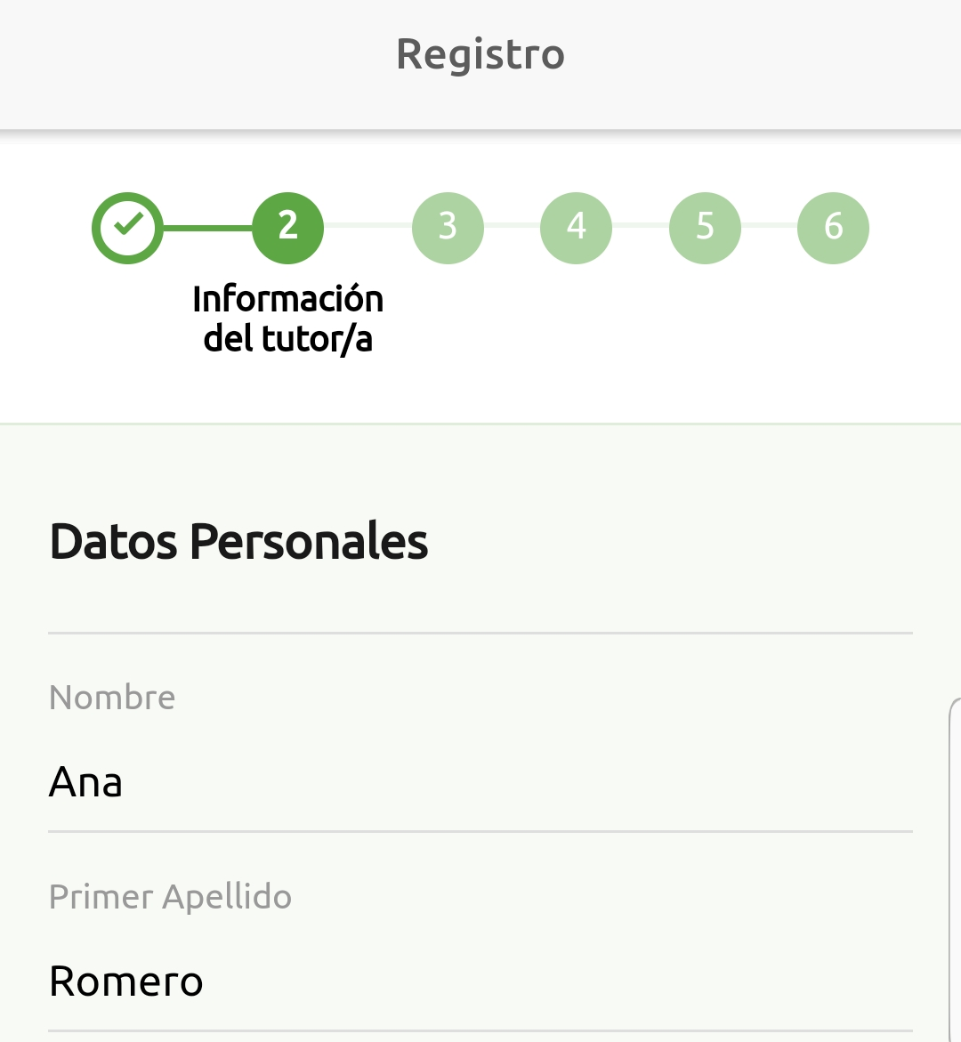
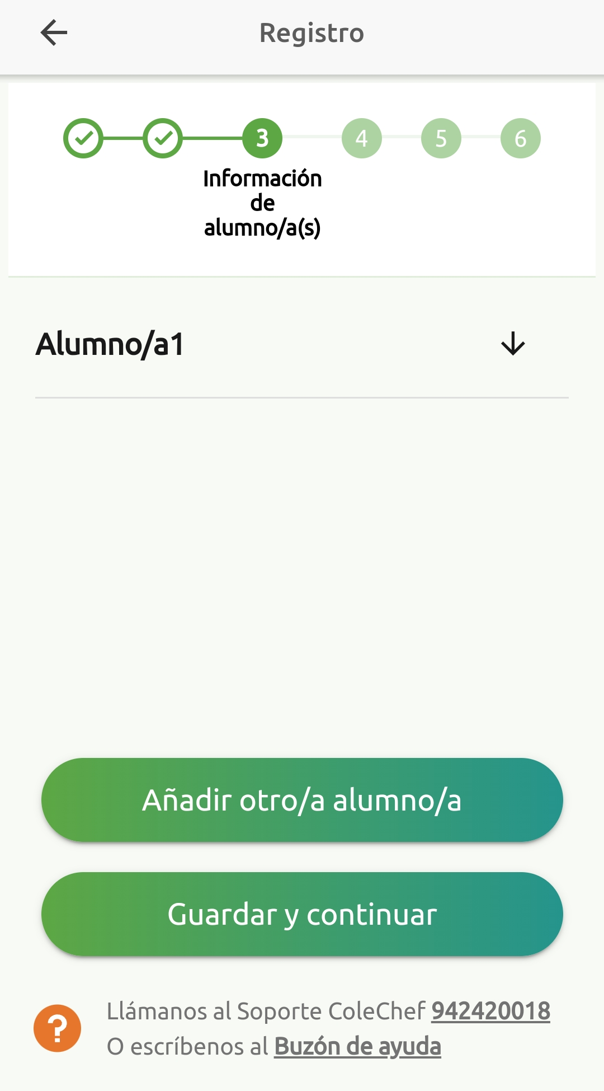
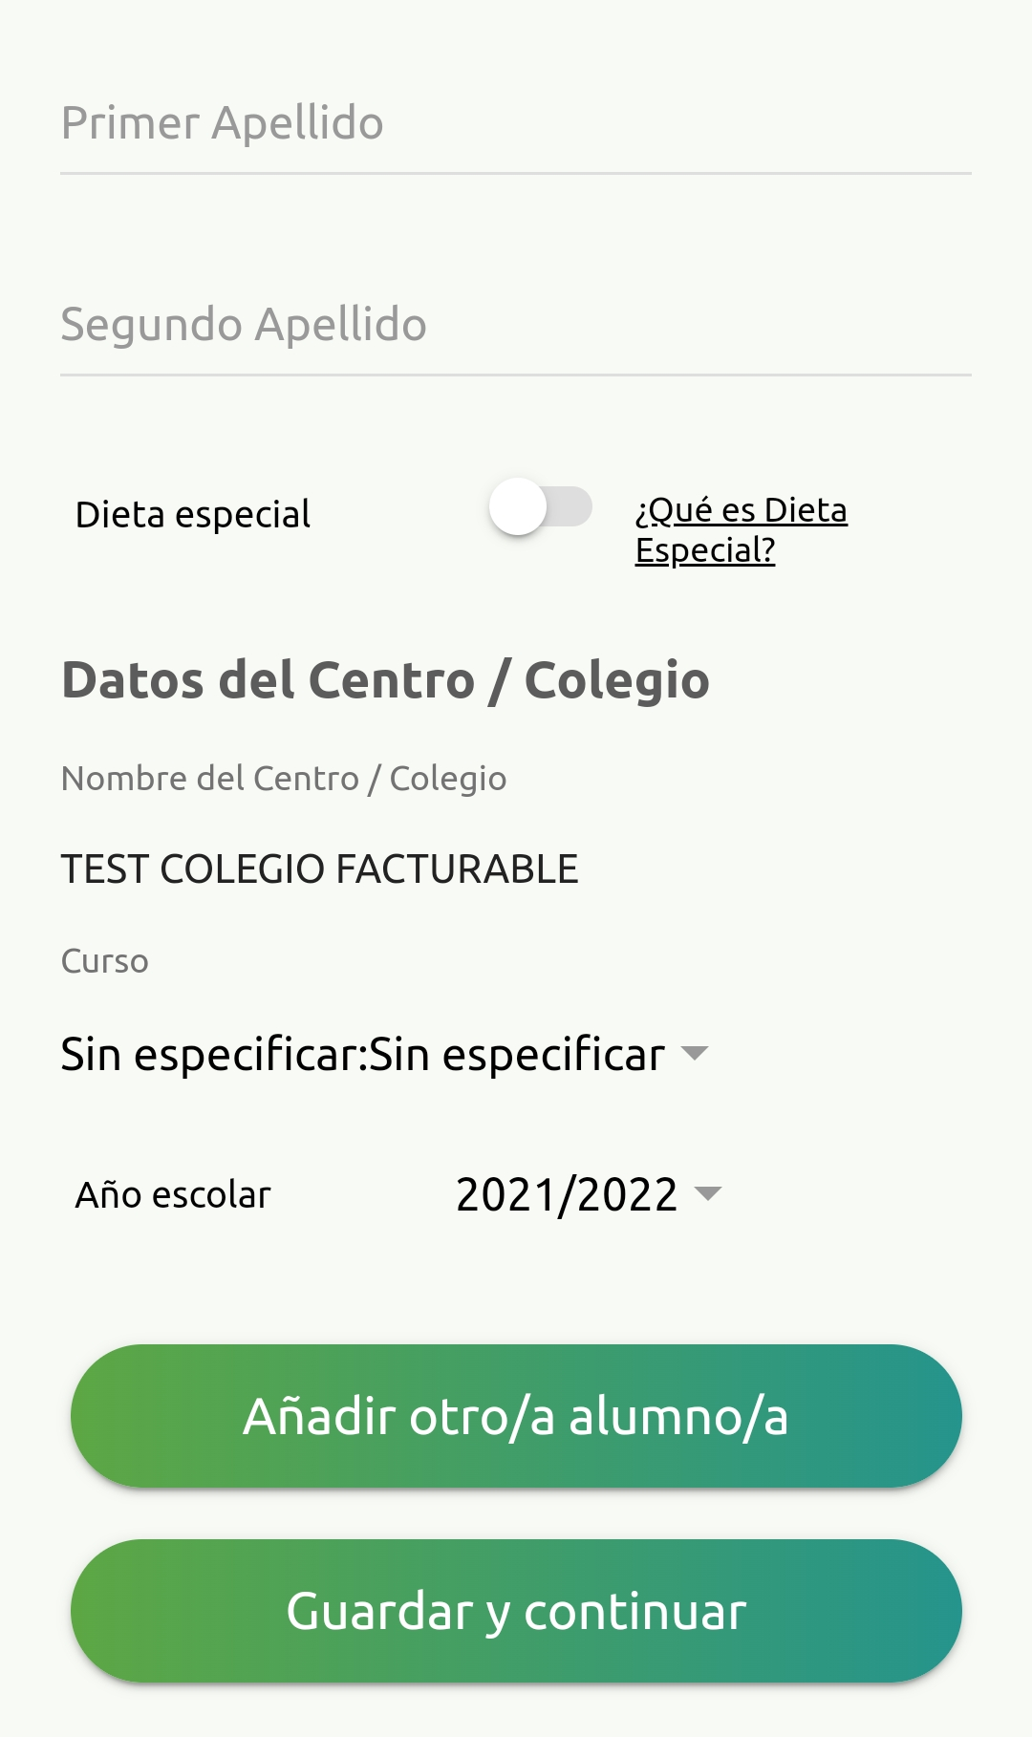
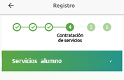
ESKRL0G836
Introduce el código de tu centro. Para evitar confusiones, los números están marcados en azul:
ESKRL0JF45
Regresa a la App y, esta vez, Inicia sesión
Introduce los datos del padre, madre o tutor del alumno/a
!
Clica en la flecha y se te abrirá un desplegable para los datos del alumno
2023/2024
Indica el curso que hará el/la alumno/a en 23-24 y el año escolar
Clica en la flecha para que se abra una nueva pantalla
!
No olvides aceptar los términos y condiciones
y selecciona los servicios que quieres contratar en la parte desplegable y la fecha de inicio muy Importante
Clica en Validar y YA ESTÁ.
Recibirás un mail confirmando la contratación, que puede ser verificada también desde la opción solicitudes de servicio de la App. A partir de septiembre se volcará la información.
Para cualquier duda con el proceso de registro puedes contactar con nosotros en soporteapp@colechef.com o bien en el teléfono de soporte APP 94 242 00 18. pág 4

